Slide 1

Быть здоровым — это класс! Вирусы не одолеют нас!
Кашляешь? Не унывай, рот платочком закрывай!
Чистые ладошки — вирусу подножка!
Мыло с пеной — верный друг, выгоняет всех вокруг!
Фрукты, овощи жуем — здоровеем с каждым днем!
Грипп боится прививок, как огня!
Чихнул в ладошку — передал микрошку. Чихай в локоть!
Мы зарядку делаем — здоровыми и смелыми бегаем!
Свежий воздух, спорт, игра — улетай, микроб, ура!
ГУ «Минский городской центр гигиены и эпидемиологии»
Notes:
Для детского сада

Slide 2




Быть здоровым — это тренд!
Прокачай иммунитет!
Чистые руки — твой главный антивирус.
Мытье рук с мылом — твоя броня против ОРИ.
Не делись простудой — делись хорошим настроением!
Твой телефон грязнее, чем ты думаешь. Протирай гаджеты влажной салфеткой!
Заболел? Не геройствуй! Лечись дома.
Чихнул? Поймай в салфетку!
Фрукты вместо фастфуда — топливо для твоего иммунитета.
Проветривание класса — глоток свежего воздуха для твоего мозга и здоровья.
Движение и свежий воздух — лучший щит от инфекций.
Иммунитет на максимум: сон, спорт, витамины!
Здоровый ученик — успешный выпускник!
ГУ «Минский городской центр гигиены и эпидемиологии»
Notes:
Для школ

Slide 3
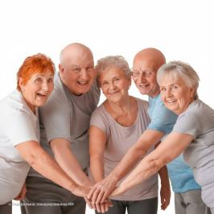

Забота о здоровье — лучший вклад в активное долголетие!
Здоровье в зрелом возрасте — это ваша главная мудрость!
Чистый воздух в доме — первый враг простуды. Проветривайте чаще!
В сезон ОРИ не рискуйте напрасно: держите дистанцию в очередях и многолюдных местах.
Чистые руки после улицы — простое правило крепкого здоровья.
Защитите себя до начала сезона заболеваний: пройдите вакцинацию!
Своевременная прививка — надежный щит от гриппа!
При первых симптомах ОРИ — останьтесь дома и вызовите врача.
Не занимайтесь самолечением: врач знает, как помочь быстрее!
Крепкое здоровье — спокойствие ваших детей и внуков.
Крепкий иммунитет начинается с хорошего настроения и заботы о себе!
ГУ «Минский городской центр гигиены и эпидемиологии»
Notes:
Для пожилых людей

Slide 4



Профилактика ОРИ — твой выбор в пользу здоровья!
Душно в кабинете? Проветривание — лучший способ очистить воздух и мысли.
Печенье подождёт. В сезон ОРИ выбирай лимон, имбирь и мандарины! Витаминизируйся
Уважай коллег: чихай в салфетку!
Здоровый сотрудник – стабильное производство и крепкая команда!
Инвестируй в свое здоровье: высыпайся, занимайся спортом, правильно питайся!
Регулярное проветривание – враг инфекций.
Чистые руки – чистая репутация и защита от заболеваний.
Твой кашель — не лучший фон для работы. Заболел – оставайся дома!
Не теряй время на больничные, защити семью и коллег – пройди вакцинацию!
ГУ «Минский городской центр гигиены и эпидемиологии»

Slide 5


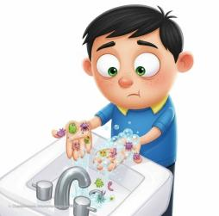
Защити себя и окружающих от ОРИ и гриппа!
ГРИПП опасен тяжелыми осложнениями. Может потребоваться госпитализация.
Вакцинация против ГРИППА — доказанная защита от тяжелых осложнений и госпитализации.
Защитите свои легкие и сердце — проходите вакцинацию против ГРИППА ежегодно.
Вакцинация от ГРИППА занимает 5 минут, а защищает на весь сезон. Спросите у врача прямо сейчас!
Берегите врачей и других пациентов — соблюдайте респираторный этикет!
Чихайте правильно: прикрывайте рот локтем или салфеткой, а не ладонью.
Тщательно мойте руки после контакта с любыми поверхностями!
Не прикасайтесь к лицу и глазам после контакта с дверными ручками и перилами.
Соблюдайте дистанцию! Безопасное расстояние — залог здоровья.
Инвестируйте в свое здоровье: высыпайтесь, занимайтесь спортом, правильно питайтесь, прививайтесь!
ГУ «Минский городской центр гигиены и эпидемиологии»
Notes:
Для учреждений здравоохранения

